Slide 1
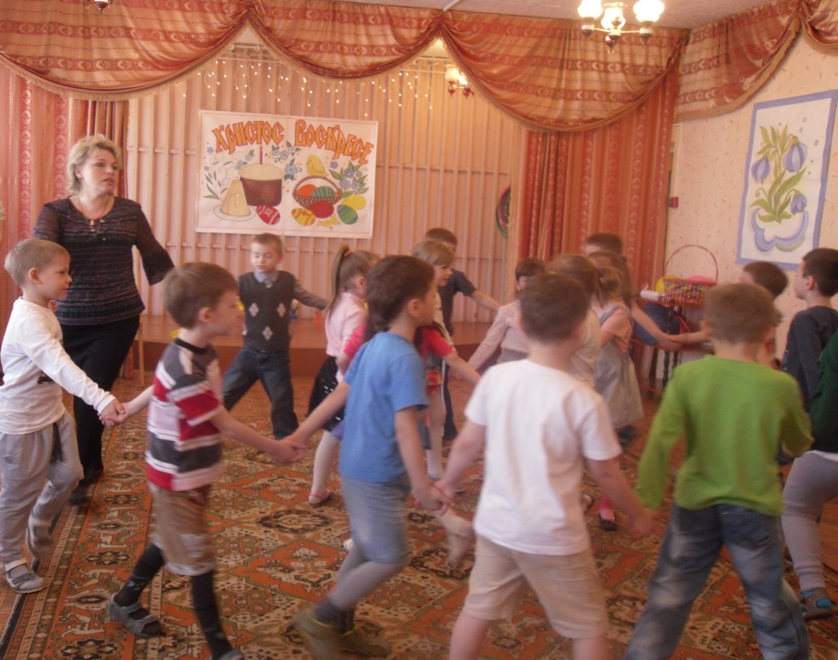

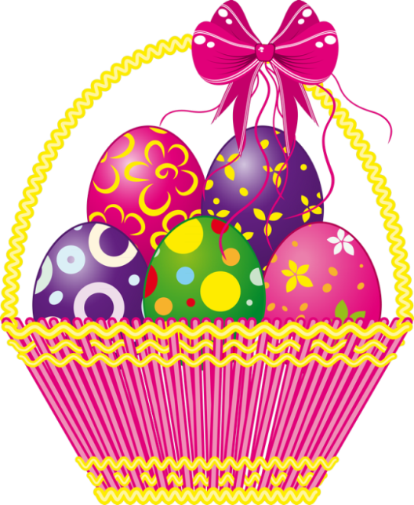
«Светлый праздник Пасхи!»
2015 год
Группа «Буратино»

Slide 2
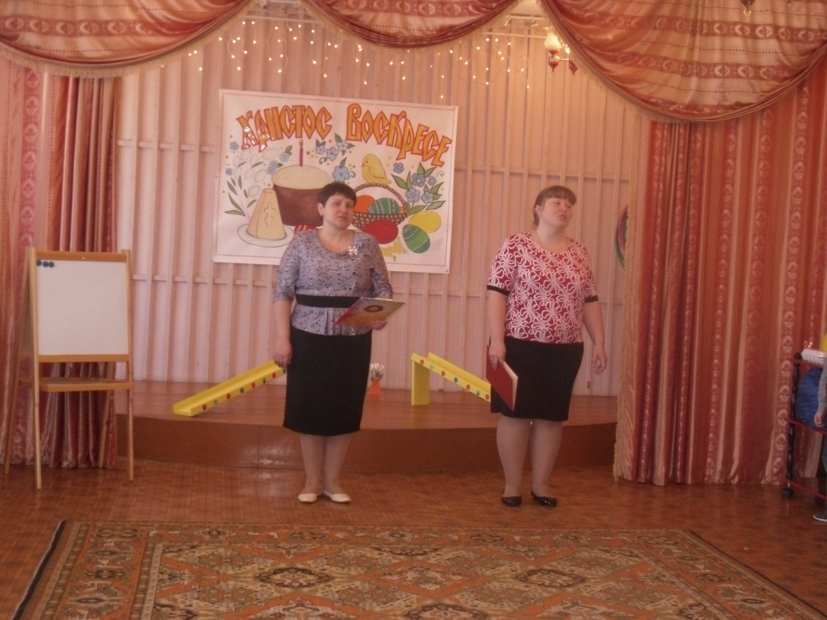
Здравствуйте, гости дорогие!
Будьте здоровы и счастливы!
А наша встреча будет весёлой и радостной. Потому что она посвящена светлому празднику Пасхе! Она всегда приходит к нам весной.

Slide 3
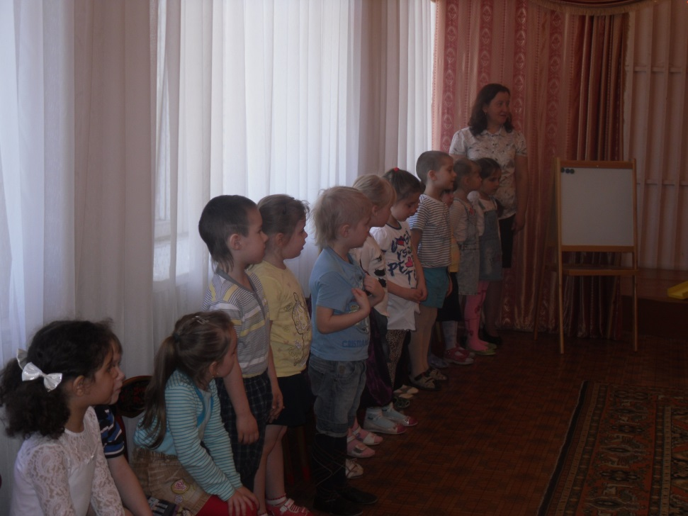
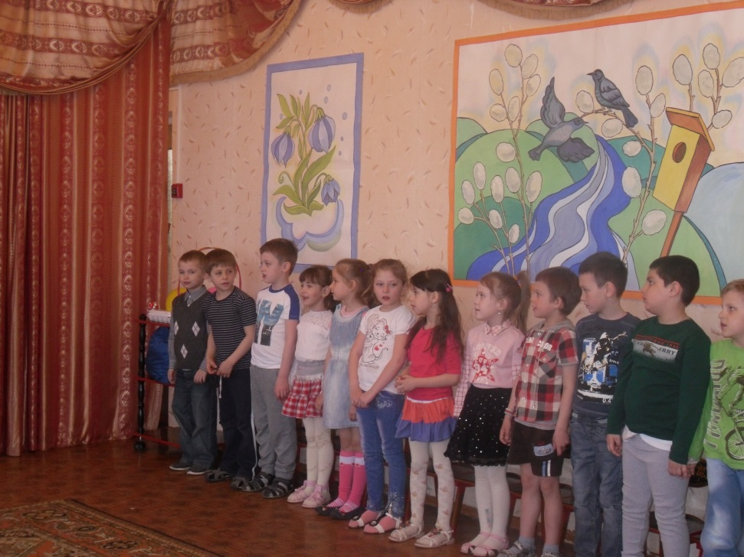
Земля и солнце,
Поля и лес –
Все славят Бога:
- Христос воскрес!
В улыбке синих
Живых небес
Всё та же радость:
-Христос воскрес!
Вражда исчезла,
И мрак исчез,
Нет больше злобы.
- Христос воскрес!
Как дивны звуки
Святых словес,
В которых слышно:
- Христос воскрес!

Slide 4
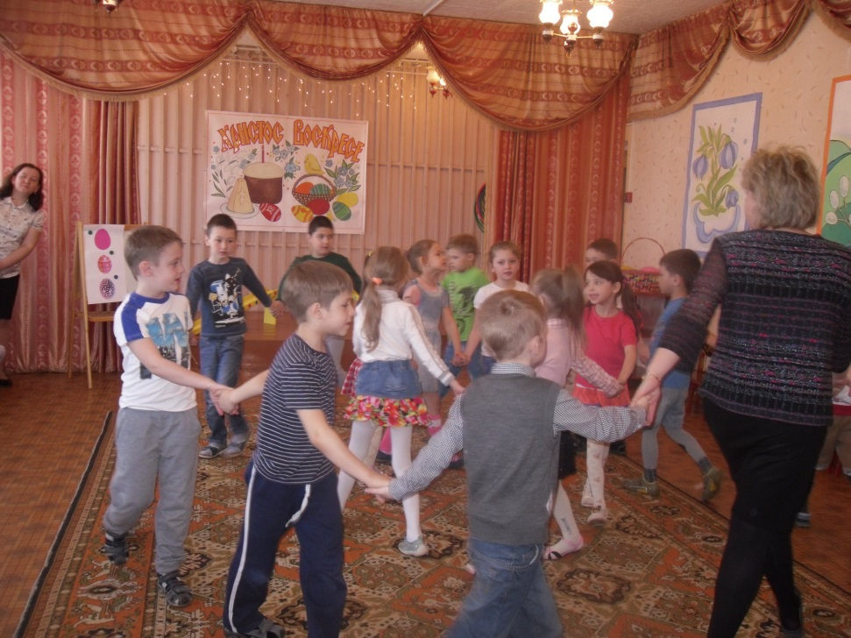
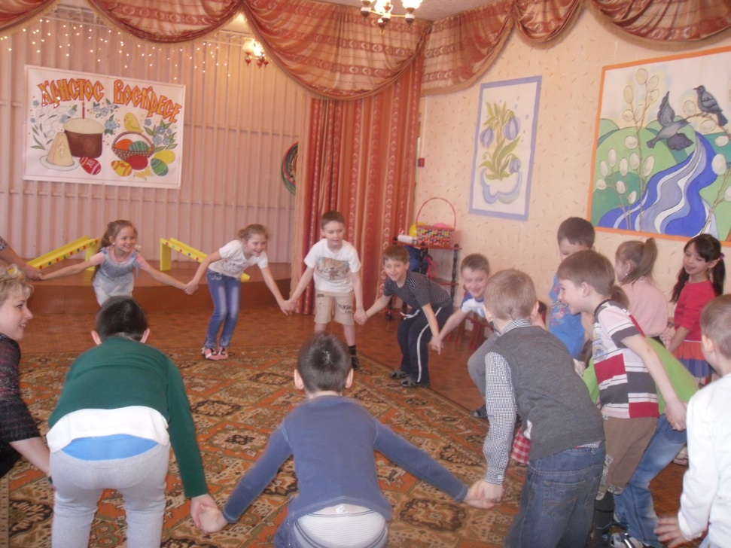
Пасха - это один из главных праздников, утверждающих воскрешение Христова.
Пасху называют торжеством из торжеств.
В этот день в церкви звонили колокола. Звонили по-особенному, торжественно. Этот звон зовётся пасхальным благовестом.
Игра «Золотые ворота». Золотые ворота
Пропускают не всегда:
«Первый раз прощается,
Второй раз запрещается,
А на третий раз
Не пропустим вас!».

Slide 5
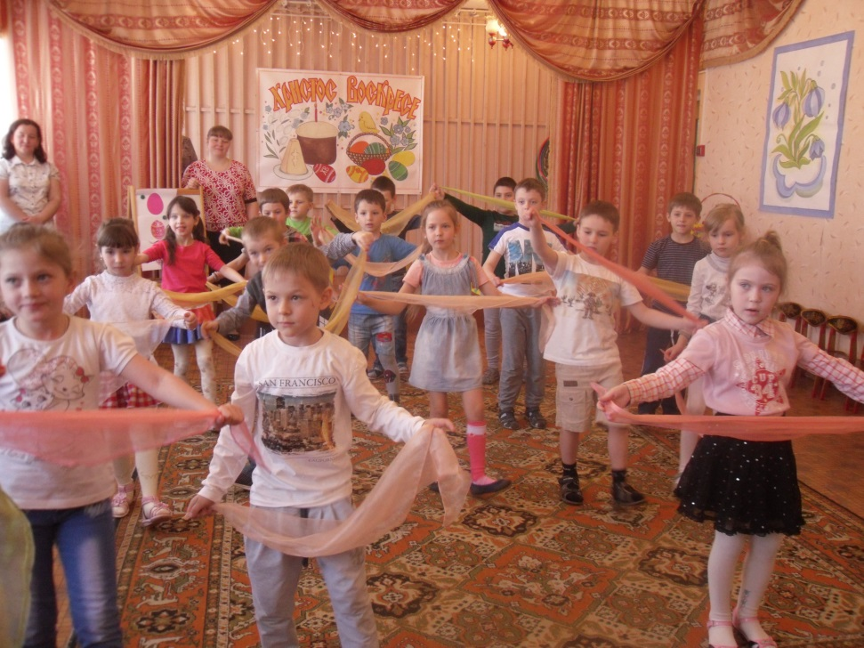
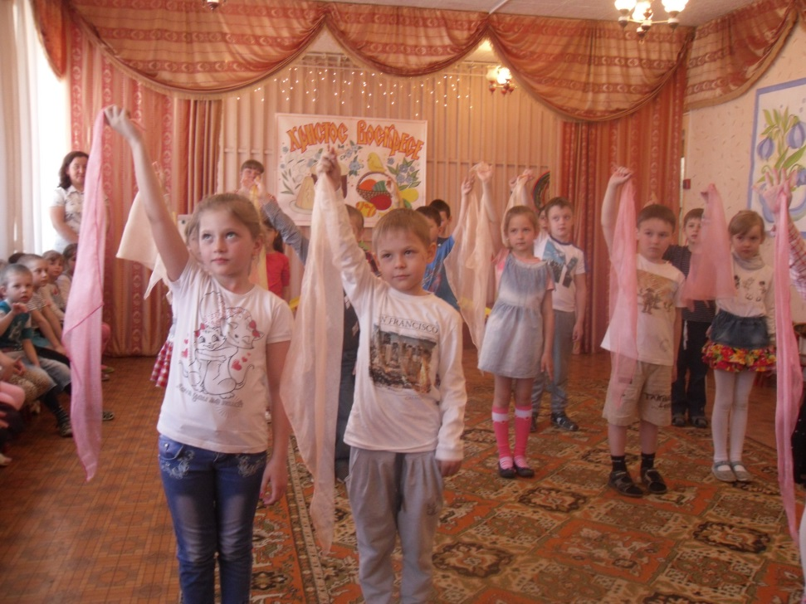
С Пасхи на Руси начинались весёлые развлечения: и стар и млад катался на каруселях, водили хороводы, на улицах пели народные песни, играли в народные игры.

Slide 6
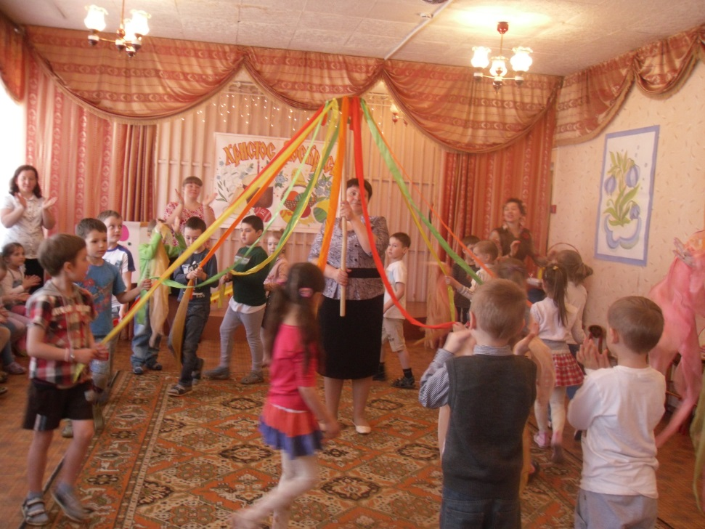
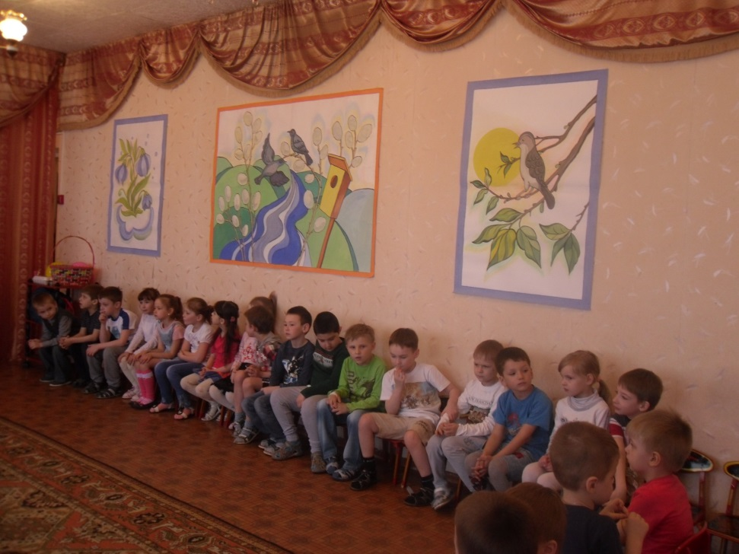
Хвалите Господа с небес
И пойте непрестанно.
Исполнен мир Его чудес,
И славой несказанной.

Slide 7
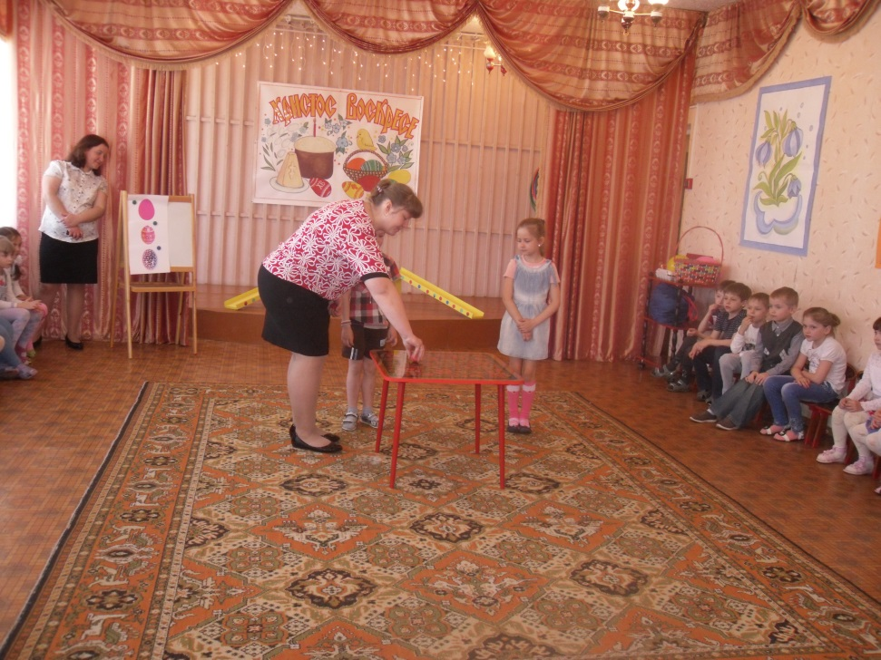
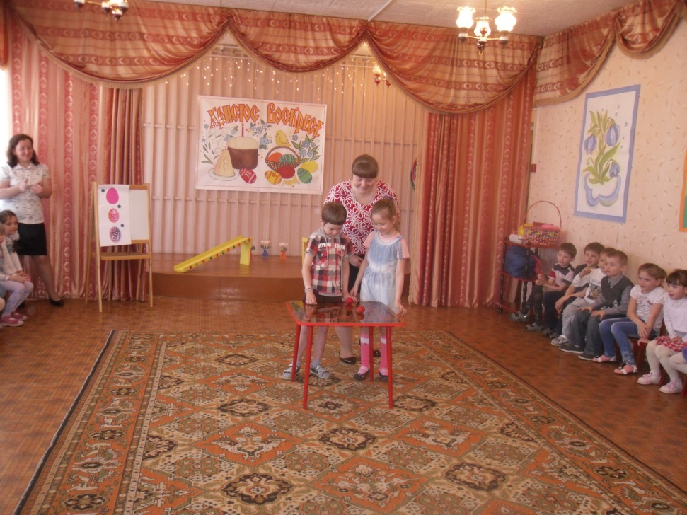
Хвалите Господа с небес,
Холмы, утёсы, горы.
Хвалите. Смерти страх исчез,
Светлеют наши взоры.
Хвалите Господа с небес,
И ангельские лики.
Хвалите Господа с небес
И славьте, человеки!

Slide 8
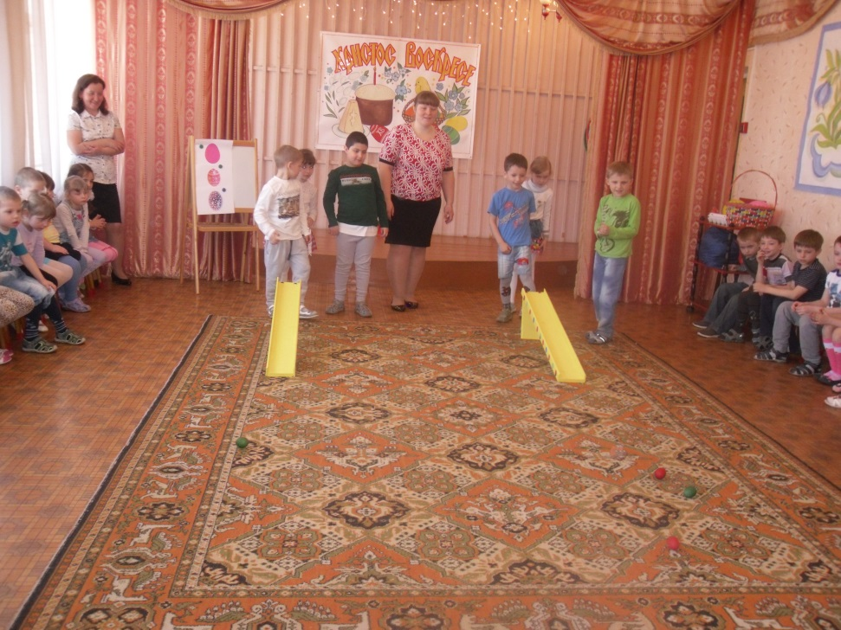
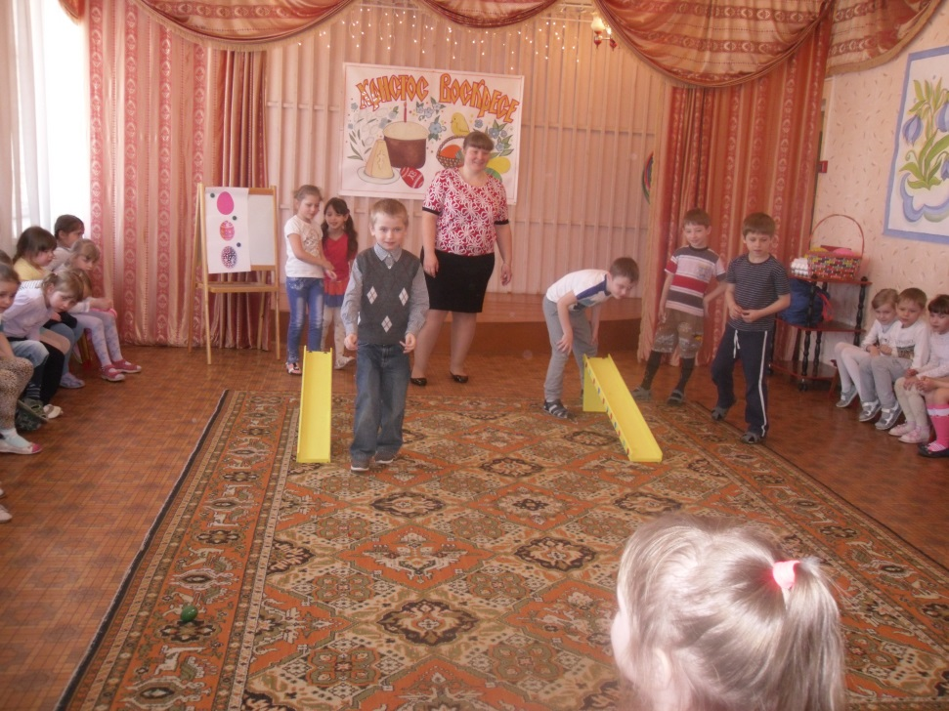
Игра «Прокати яичко».

Slide 9
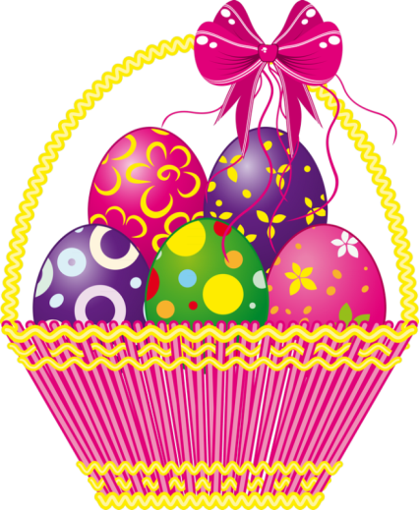
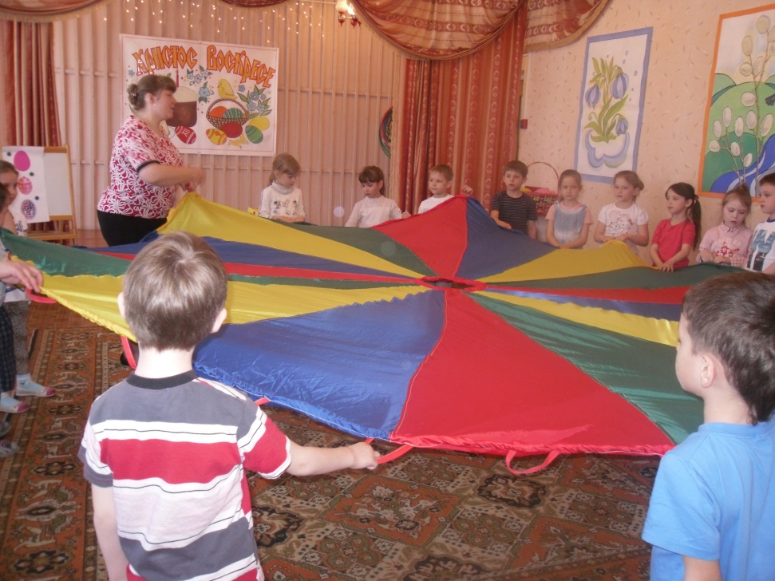
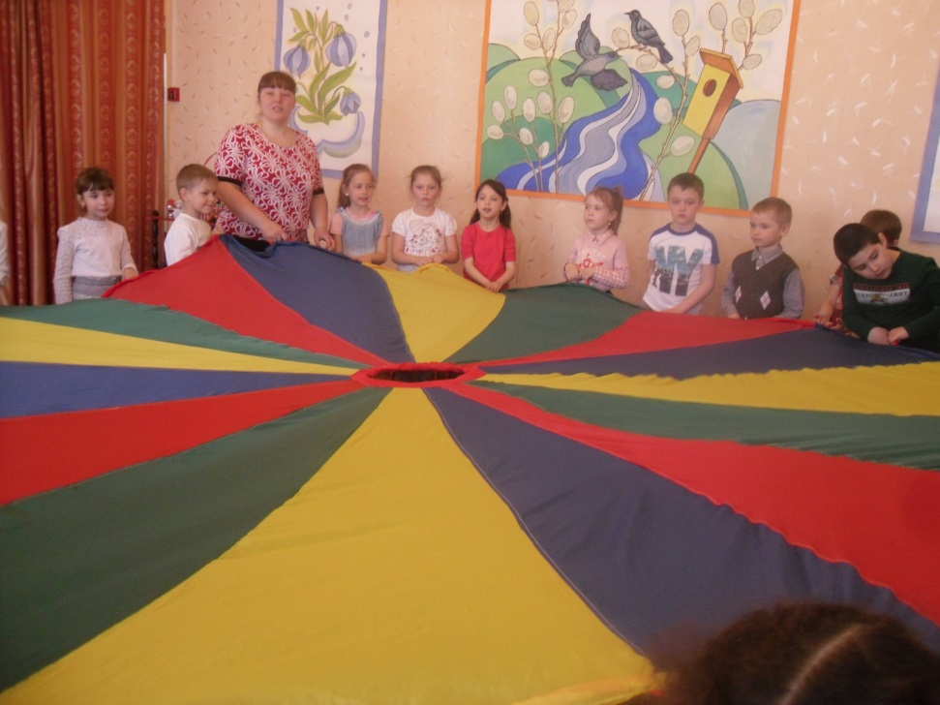
«Игра «Парашют».

Slide 10
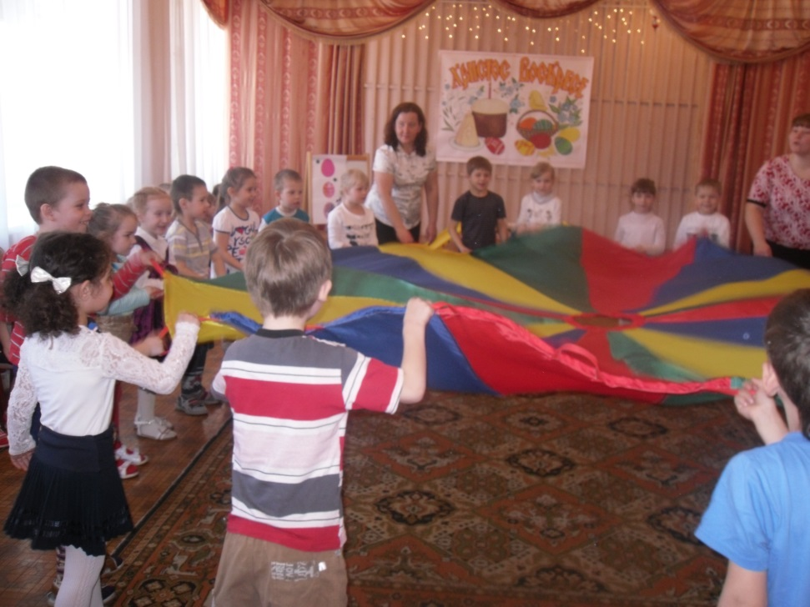
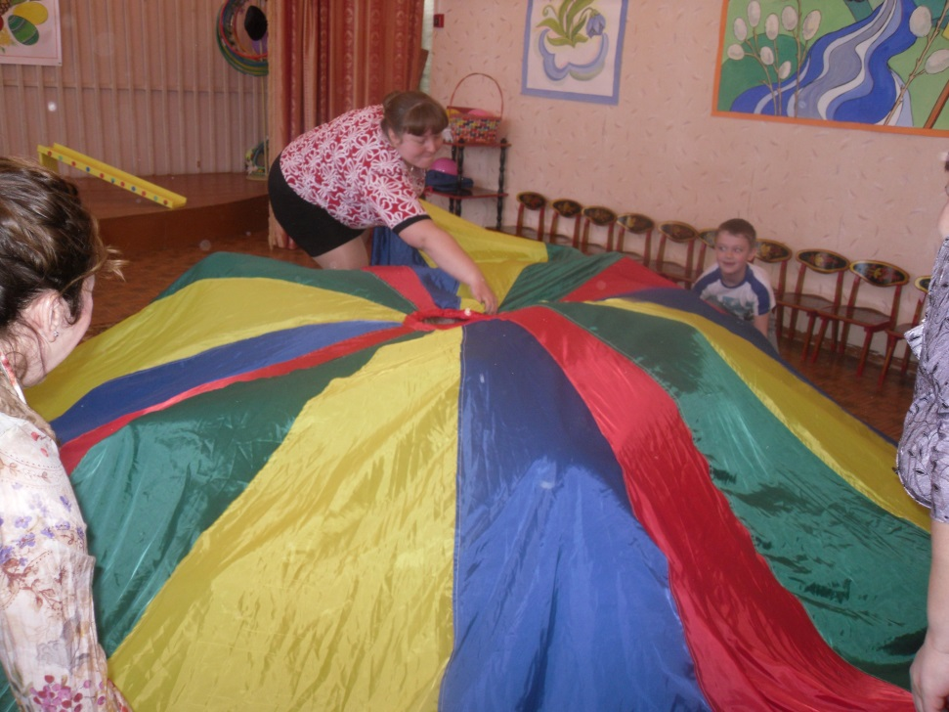

Slide 11
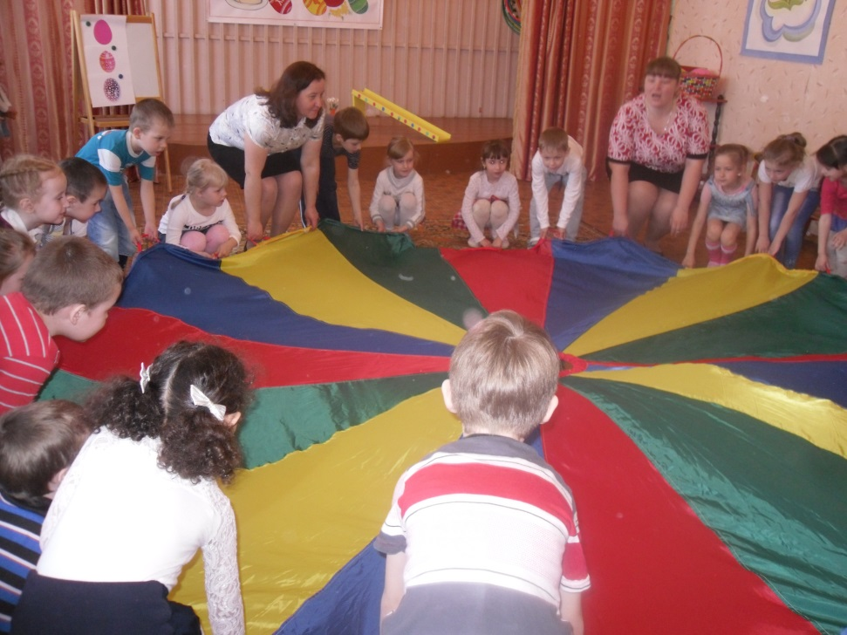
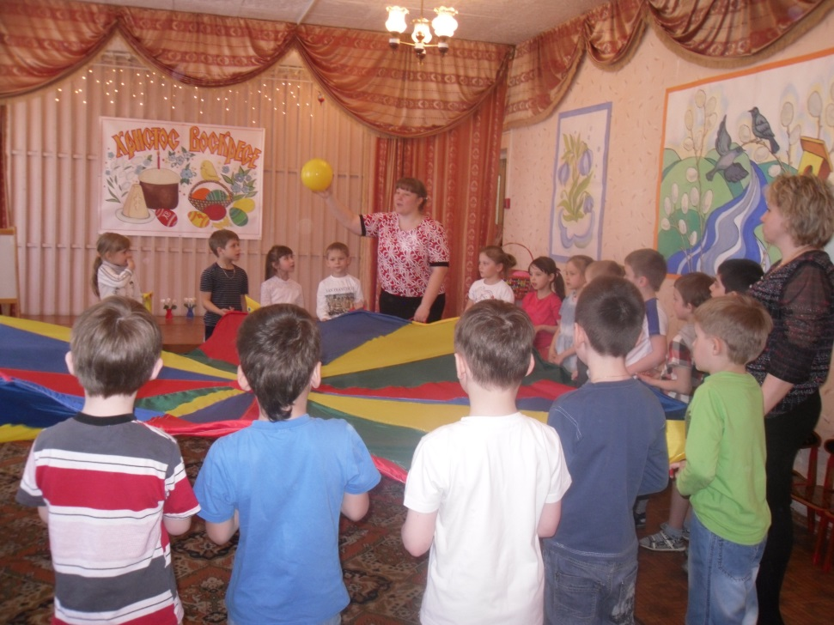

Slide 12
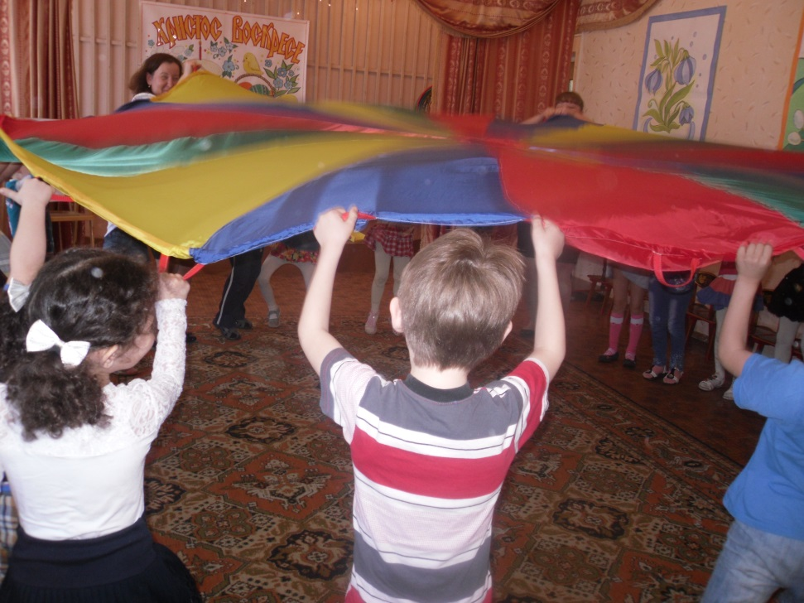
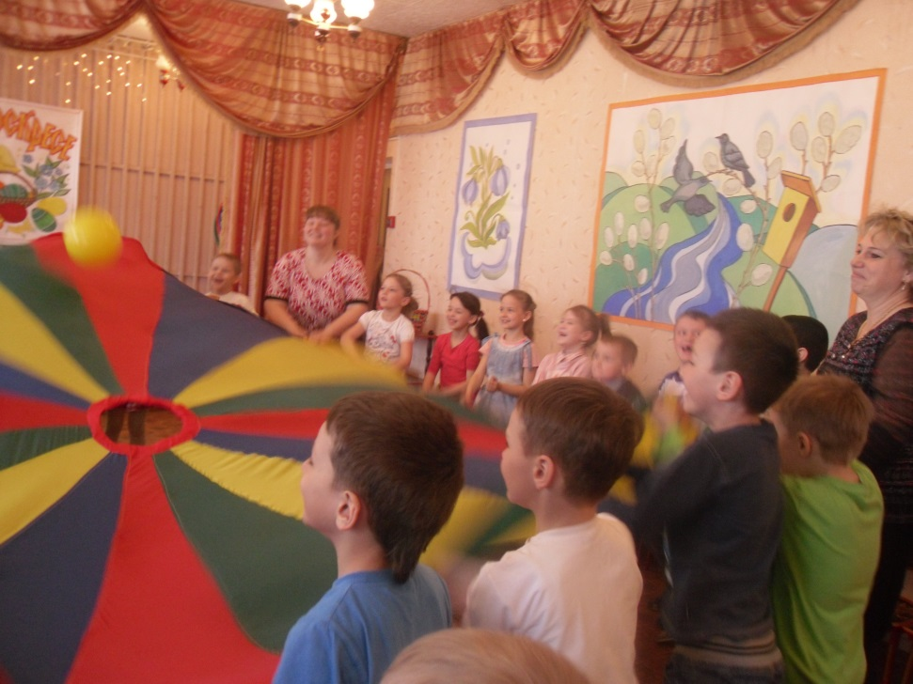

Slide 13
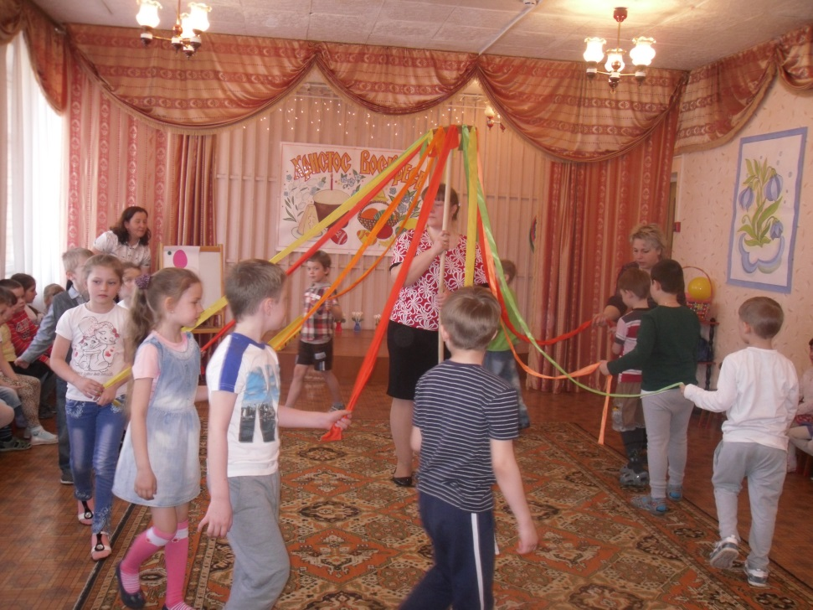
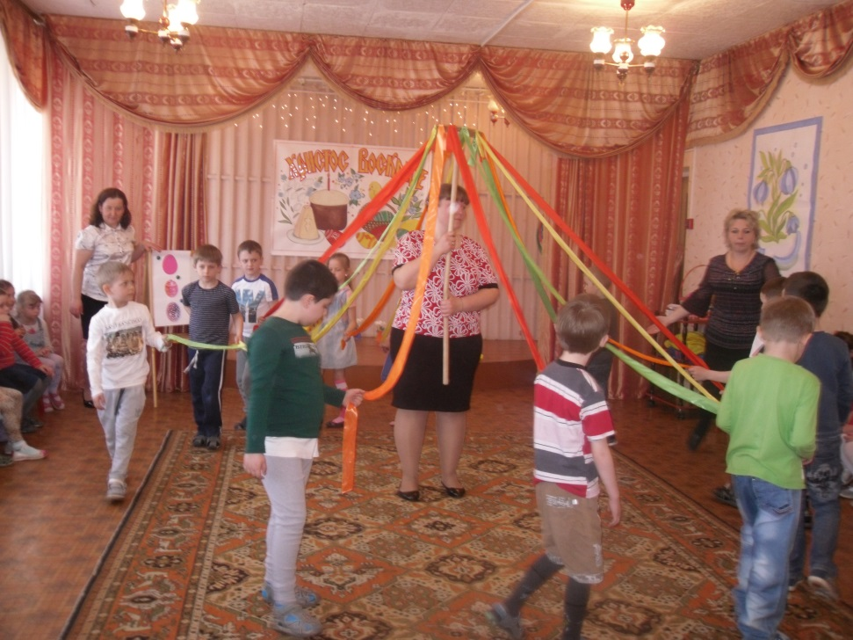
Игра «Карусель»

Slide 14
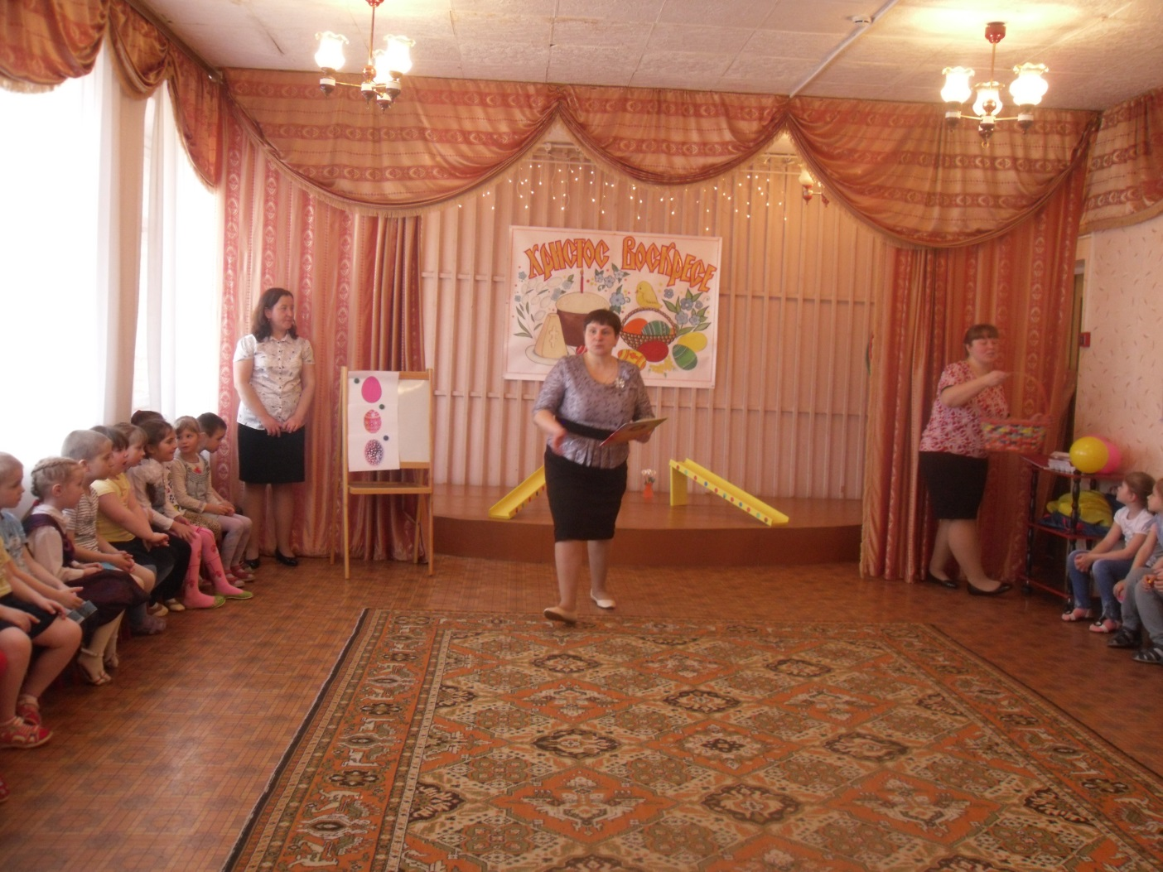
Воскрес Христос!
Христос воскрес!
И смерть попрал вовеки!

